Slide 1
Chương 03 TỔ CHỨC DỮ LIỆU TRONG CHƯƠNG TRÌNH
Lê Thành Sách
Trần Quang

Slide 2
Nội dung
Dữ liệu và Kiểu dữ liệu
Từ khoá
Biến và Khai báo biến
Tầm vực biến
Phép toán và biểu thức
Kiểu enum
Hằng số
Chuyển đổi kiểu dữ liệu
Bài tập

Slide 3
Dữ liệu và Kiểu dữ liệu
Tại sao phải cần đến kiểu dữ liệu?
Mọi chương trình đều cần đến dữ liệu
Ví dụ:
Một chương trình in ra tên đơn giản
=> Cần lưu trữ dữ liệu “LAP TRINH C/C++” để xuất ra màn hình
int main(){
printf(“LAP TRINH C/C++”);
return 0;
}

Slide 4
Dữ liệu và Kiểu dữ liệu
Tại sao phải cần đến kiểu dữ liệu?
Mọi chương trình đều cần đến dữ liệu
Ví dụ:
Một chương trình giải Phương trình bậc 2
Dữ liệu:
Các hệ số A,B,C của Phương trình bậc 2
Delta
Các nghiệm của phương trình
Một chương trình Quản lý nhân sự
Dữ liệu:
Mã số nhân sự, họ tên, hệ số lương, v.v.

Slide 5
Dữ liệu và Kiểu dữ liệu
Tại sao phải cần đến kiểu dữ liệu?
Mọi chương trình đều cần đến dữ liệu
Người lập trình cần vùng nhớ (thuộc RAM của máy tính) để lưu trữ dữ liệu trong quá trình chương trình thực thi
Khi người dùng nhập dữ liệu (thông qua bàn phím, chọn trên màn hình, đọc từ sensor, v.v): dữ liệu sẽ được lưu vào các vùng nhớ của RAM
Ví dụ: Đọc các hệ số A,B,và C cho Phương trình bậc 2 từ bàn phím
Trong quá trình chương trình thực thi: các vùng nhớ này có thể đọc và xử lý
Ví dụ: khi tính DELTA trong giải Phương trình bậc 2, các hệ số sẽ được đọc và các giá trị sẽ được dùng trong biểu thức để tính DELTA (DELTA = B*B – 4*A*C;)

Slide 6
Dữ liệu và Kiểu dữ liệu
Các kiểu dữ liệu
Dữ liệu mà chương trình lưu trữ có thể thuộc nhiều dạng (gọi là kiểu hay kiểu dữ liệu, data type) khác nhau
Ký tự (character)
Một trong hai trạng thái: có hay không, đúng hay sai
Các con số
Số nguyên
Số thực
Một chuỗi: “LAP TRINH C/C++”
Một dãy các giá trị
Một tổ hợp các giá trị (struct, class)
Một trong một số giá trị cho trước (enum)
…

Slide 7
Dữ liệu và Kiểu dữ liệu
Các kiểu dữ liệu
Ngoài tính chất lưu trữ khác nhau, chương trình cũng cần thiết phân biệt các kiểu dữ liệu nói trên, vì mỗi kiểu quy định thông tin đi kèm khác nhau
Cách tổ chức các bit (lưu trữ)
Ví dụ:
Với số nguyên: Ý nghĩa bit có trọng số lớn nhất (MSB) phụ thuộc vào nó có kiểu là số có dấu hay không dấu
Số không dấu: bit này tham gia vào tính độ lớn giá trị
Số có dấu: bit này chỉ ra là số dương hay âm
Các phép toán
Ví dụ:
Với hai con số: có thể thực hiện phép toán: nhân hay chia
Không thực hiện nhân hay chia với hai chuỗi ký tự

Slide 8
Dữ liệu và Kiểu dữ liệu
Ngôn ngữ lập trình phân biệt kiểu dữ liệu như thế nào?
Ngôn ngữ C/C++ (các ngôn ngữ khác cũng vậy) gắn ngữ nghĩa (quy ước ngữ nghĩa) với một loạt các tên kiểu mà nó cung cấp sẵn.
Các kiểu này được gọi là kiểu cơ bản (fundamental data types)
Tên các kiểu có sẵn này đã được gắn sẵn ngữ nghĩa nên nó là từ khoá. Người lập trình không được dùng tên này để đặt tên cho các kiểu (hàm, biến, v.v) mà họ tạo ra.

Slide 9
Dữ liệu và Kiểu dữ liệu
Các loại kiểu
Kiểu dữ liệu cơ bản (fundamental data type)
Tên kiểu là từ khoá
Ngữa nghĩa của tên này được quy định bởi ngôn ngữ lập trình
Kiểu dữ liệu do người lập trình định nghĩa (user-defined data type)
Tên kiểu do người lập trình đặt ra
Ngữ nghĩa do người lập trình quy định thông qua
Kiểu người lập trình tạo ra trước đó
Và/hoặc, kiểu dữ liệu cơ bản
Các kiểu nổi tiếng của C/C++
C: struct, enum
C++: class

Slide 10
Dữ liệu và Kiểu dữ liệu
Các loại kiểu
Kiểu dữ liệu cơ bản (fundamental data type)
Kiểu dữ liệu do người lập trình định nghĩa (user-defined data type)
Kiểu dữ liệu dẫn xuất (derived data type)
C/C++ cung cấp các ký hiệu để tạo ra kiểu mới từ các kiểu khác (cơ bản hay người lập trình định nghĩa)
Ví dụ:
Mảng (array)
Mảng của các ký tự, của các số nguyên, của các số thực, v.v.
Con trỏ (pointer)
Con trỏ đến ký tự, đến con số, v.v.

Slide 11
Dữ liệu và Kiểu dữ liệu
Kiểu dữ liệu cơ bản
Loại | Tên kiểu | #bytes | Giá trị
Không kiểu | void
Ký tự | char | 1 | ‘a’, ‘\n’
Luận lý | bool | 1 | True, false
Số thực
 | float | 4 | 1.5f, 100f
 | double | 8 | 1.5, 100
 | long double | 8 | 1.5l, 100l

Slide 12
Dữ liệu và Kiểu dữ liệu
Kiểu dữ liệu cơ bản
Loại | Tên kiểu | #bytes | Giá trị
Số nguyên
(1) | char, signed char | 1 | -2, 0, 4
(2) | unsigned char | 1 | 0, 1, 255
(3) | short int, signed short int, short, signed short | 2 | 10, -100
(4) | unsigned short int, unsigned short | 2 | 0, 15, 100
(5) | int, signed int, long int, signed long int, long, signed long | 4 | 10, -100
(6) | unsigned int, unigned long int, unsigned long | 4 | 0, 15, 100
(7) | long long int, signed long long int | 8 | 10, -100
(8) | unsigned long long int | 8 | 0, 15, 100

Slide 13
Dữ liệu và Kiểu dữ liệu
Kiểu dữ liệu cơ bản
(*) Số bytes tuỳ thuộc vào phiên bản, tuy nhiên sẽ thoả mãn:
1 == sizeof(char) <= sizeof(short) <= sizeof(int)
<= sizeof(long) <= sizeof(long long)

Slide 14
Dữ liệu và Kiểu dữ liệu
Chương trình in kích thước kiểu (số bytes)
Hàm: sizeof(.) trả về số byte của kiểu ở thông số
#include <stdio.h>
#include <stdlib.h>
int main(){
//bool
printf("sizeof(bool) = %3d\n\n", sizeof(bool));
//char
printf("char:\n");
printf("sizeof(char) = %3d\n", sizeof(char));
printf("sizeof(signed char) = %3d\n", sizeof(signed char));
printf("sizeof(unsigned char) = %3d\n\n", sizeof(unsigned char));
//short
printf("short:\n");
printf("sizeof(short) = %3d\n", sizeof(short));
printf("sizeof(signed short) = %3d\n", sizeof(signed short));
printf("sizeof(unsigned short) = %3d\n\n", sizeof(unsigned short));
system("pause");
return 0;
}

Slide 15
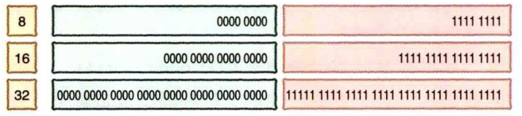
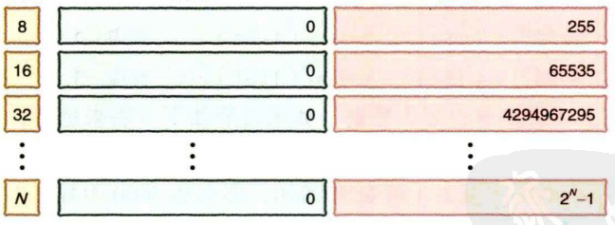
Dữ liệu và Kiểu dữ liệu
Biểu diễn số nguyên không dấu

Slide 16
Dữ liệu và Kiểu dữ liệu
Số nguyên có dấu: dùng bit thứ nhất biểu diễn dấu
0 0 0 0
1 0 0 0
0 0 0 1
1 0 0 1
Có 2 số 0: -0 và +0
Khoảng giá trị từ -7 ~ +7, tức là -2³ + 1 ~ 2³ – 1.
Tổng cộng 2^{N} – 1 số
0 0 1 0
1 0 1 0
0 0 1 1
1 0 1 1
0 1 0 0
1 1 0 0
0 1 0 1
1 1 0 1
0 1 1 0
1 1 1 0
0 1 1 1
1 1 1 1

Slide 17
Dữ liệu và Kiểu dữ liệu
Số nguyên có dấu: mã bù 2
0 0 0 0
1 0 0 0
-8
Số âm tính như sau:
Đảo các bit (đảo 0 thành 1, đảo 1 thành 0)
Cộng thêm 1.
Khoảng giá trị từ -8 ~ +7, tức là -2³ ~ 2³ – 1.
Tổng cộng 2^{N} số
0 0 0 1
1 0 0 1
-7
0 0 1 0
1 0 1 0
-6
0 0 1 1
1 0 1 1
-5
0 1 0 0
1 1 0 0
-4
0 1 0 1
1 1 0 1
-3
0 1 1 0
1 1 1 0
-2
0 1 1 1
1 1 1 1
-1

Slide 18
Dữ liệu và Kiểu dữ liệu
Biểu diễn số thực
0 0 0
.0
0 0 1 0
1 0 0
0 0 1
.125
0 1 0
.250
0 1 1
.375
2⁻¹
2⁻²
2⁻³
1 0 0
.500
1 0 1
.625
1 1 0
.750
1 1 1
.875

Slide 19
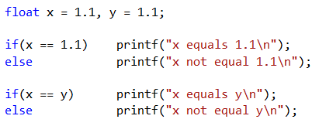
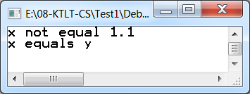
Dữ liệu và Kiểu dữ liệu
So sánh số thực

Slide 20
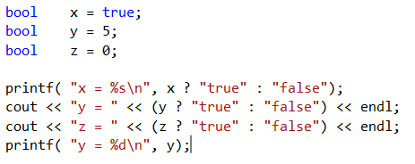
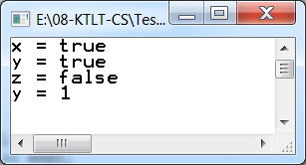
Dữ liệu và Kiểu dữ liệu
In dữ liệu kiểu boolean

Slide 21
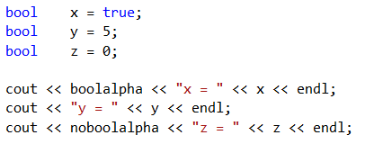
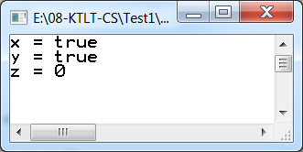
Dữ liệu và Kiểu dữ liệu
In dữ liệu kiểu boolean

Slide 22
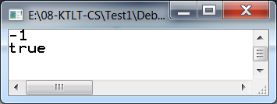
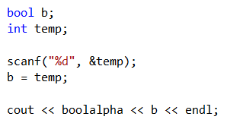
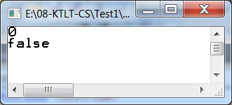
Dữ liệu và Kiểu dữ liệu
Nhập dữ liệu kiểu boolean

Slide 23
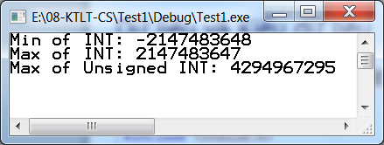
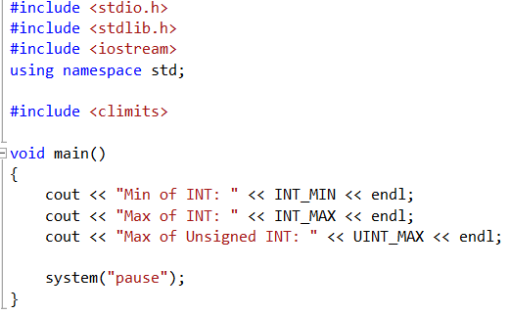
Dữ liệu và Kiểu dữ liệu
Giá trị lớn nhất và nhỏ nhất của các kiểu dữ liệu

Slide 24
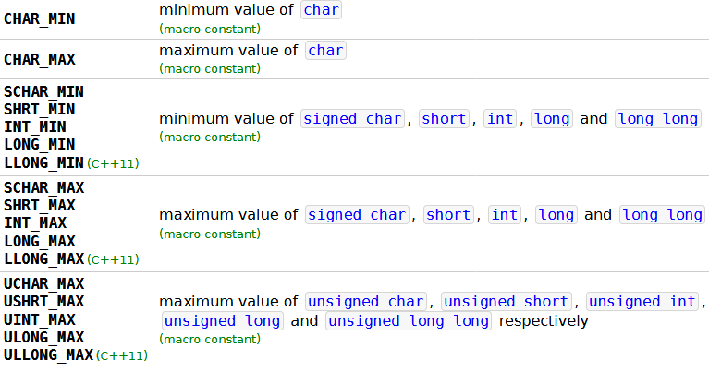
Dữ liệu và Kiểu dữ liệu
Giá trị lớn nhất và nhỏ nhất của các kiểu dữ liệu

Slide 25
Dữ liệu và Kiểu dữ liệu
Đọc thêm
Định nghĩa kiểu: typedef

Slide 26
Từ khoá
Từ khoá là gì
Là từ có ý nghĩa đặc biệt đã được quy định trước bởi ngôn ngữ lập trình.
Như tên của các kiểu cơ bản nói trên
Người lập trình không được dùng từ khoá để đặt tên cho các tên mình tạo ra như tên biến, tên kiểu, tên hàm, tên hằng, v.v.

Slide 27
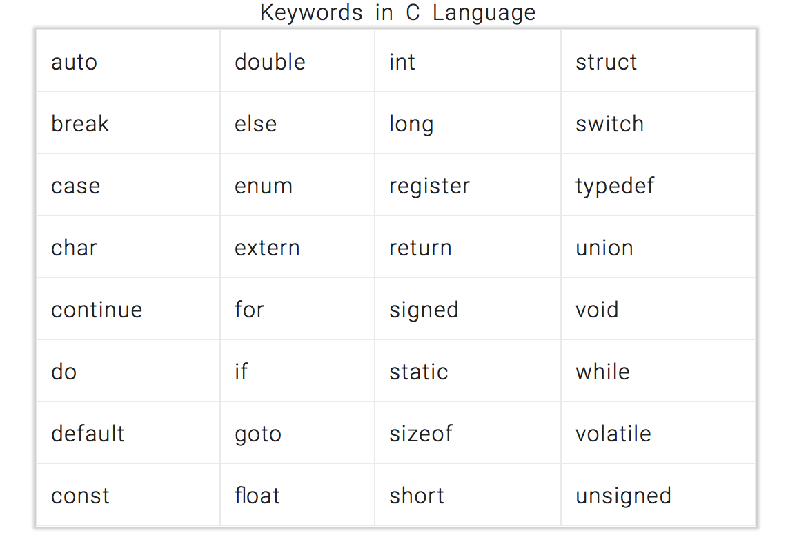
Từ khoá
Từ khoá trong C

Slide 28
Biến và Khai báo biến
Biến là gì?
Là nơi lưu trữ dữ liệu của chương trình
Là tên của vùng nhớ lưu trữ dữ liệu của chương trình
Do có tên, nên khi cần đọc/ghi với vùng nhớ này, người lập trình chỉ cần dùng tên thay cho một địa chỉ của nó.
Sử dụng biến như thế nào?
Biến cần được khai báo trước khi dùng (đọc/ghi)
Chương trình tự động cấp phát vùng nhờ khi gặp một khai báo biến

Slide 29
Biến và Khai báo biến
Các vị dụ về khai báo biến:
Tạo một biến
int a;
char c;
Tạo nhiều biến cùng kiểu
int a, b;
char c1, c2;
Tạo biến và khởi động giá trị
int a=10, b;
char c1=‘A’, c2=‘a’;

Slide 30
Biến và Khai báo biến
Khi khai báo biến cần xác định điều gì?
Biến lưu trữ dữ liệu gì? → xác định được kiểu
Ý nghĩa của biến là gì? → xác định được tên sẽ được đặt cho nó
Ví dụ:
Khi giải Phương trình bậc 2
Lưu trữ hệ số:
Kiểu: float hoặc double. Vì sao?
Tên: a, b, c. Vì sao?
Lưu trữ delta:
Kiểu: float hoặc double. Vì sao?
Tên: delta
Lưu trữ nghiệm:
Kiểu: float hoặc double. Vì sao?
Tên: x1, x2, s1, s2, sol1, sol2, v.v. Có luật gì không?

Slide 31
Biến và Khai báo biến
Quy tắc đặt tên biến
Theo quy tắc đặt tên một danh hiệu
Quy tắc đặt tên danh hiệu
Không được trùng với từ khoá
Ký tự đầu:
Một chữ (a, A, b, B, …) hay gạch dưới (_)
Không được là ký hiệu nào khác: !,@,#,$,%,^,&,*,(,), …
Các ký tự tiếp theo:
chữ, số, gạch dưới

Slide 32
Biến và Khai báo biến
Minh hoạ
#include <stdio.h>
#include <stdlib.h>
//Chuong trinh giai Phuong trinh bac 2
int main(){
//Khao bao cac bien
float a,b,c;
float delta;
float x1, x2;
//Lay a,b,c tu nguoi dung
//Giai cho truong hop bac 0: a = b = 0
//Giai cho truong hop bac 1: a = 0
//Giai cho truong hop 2: a va b <> 0
//Tinh delta
//Truong hop: vo nghiem
//Truong hop: nghiem kep
//Truong hop: hai nghiem khac nhau
system("pause");
return 0;
}

Slide 33
Các tầm vực của biến
Tầm vực là gì?
Là vùng chương trình mà một biến tồn tại và sử dụng được
Các loại tầm vực
Toàn cục: bên ngoài tất cả các hàm
Cục bộ:
Thân hàm: từ dấu { đến dấu } của thân hàm
Hoặc các khối con (từ dấu { đến dấu } của khối)
Thông số của hàm: từ { đến } của thân hàm

Slide 34
#include <stdio.h>
#include <stdlib.h>
#include <typeinfo>
/*Bien cuc bo*/
float g;
double d;
int main(){
float g;
double d;
for(;;){
float g;
double d;
}
{
{
}
}
system("pause");
return 0;
}
Hai biến: thuộc tầm vực toàn cục, bên ngoài tất cả các hàm
Hai biến: thuộc tầm vực A
Hai biến: thuộc tầm vực B
TVCB: B
Tầm vực cục bộ A
TVCB: D
TVCB: C

Slide 35
Các tầm vực của biến
Chương trình có 4 tầm vực cục bộ đặt tên: A, B, C, D
A bao hàm của B, C (và D)
C bao hàm D
Biến g và d thuộc vùng toàn cục có thể dùng được trong toàn bộ chương trình.
Bị che khuất tạm thời bởi g và d trong tầm A
Do đó, dùng tên đầy đủ là ::g và ::d
Biến g và d thuộc A được dùng từ lúc khai báo đến hết A
Tuy nhiên, bị che khuất trong B
Không dùng được trong B
Biến g và d trong B
chỉ dùng được cho hết B

Slide 36
Các tầm vực của biến
Chương trình có 4 tầm vực cục bộ đặt tên: A, B, C, D
Khi tham chiếu đến g và d trong A từ sau khi B kết thúc (nghĩa là bao hàm C và D)
Thì g và d là g và d của A
Nếu muốn g và d của toàn cục thì dùng
::g và ::d

Slide 37
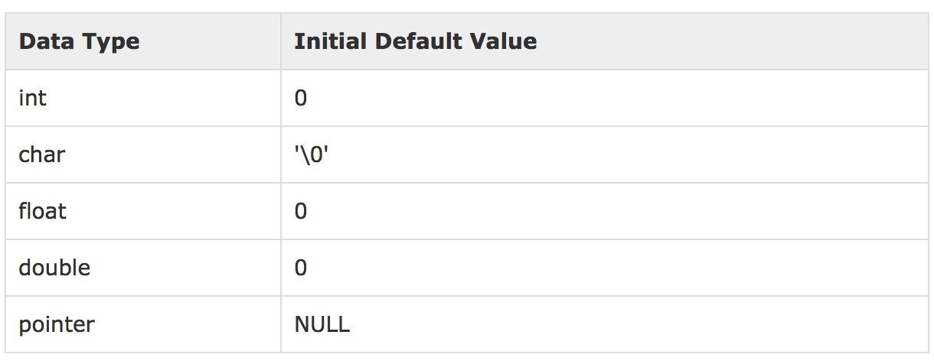
Các tầm vực của biến
Khởi động cho các biến:
Biến cục bộ: không được khởi động hay tuỳ vào trình biên dịch
Thông số của hàm: được truyền từ lời gọi hàm
Biến toàn cuc: khởi động theo bảng sau

Slide 38
Phép toán và biểu thức
Phép toán
Số học
Luận lý và quan hệ
Trên các bit
Toán tử gán
Toán tử khác

Slide 39
Phép toán và biểu thức Số học
Ký hiệu | Ý nghĩa | Kiểu áp dụng | Ví dụ
+ | Cộng hai toán hạng | Các kiểu số | x + y
- | Trừ toán hạng thứ 2 từ toán hạng 1 | Các kiểu số | x - y
* | Nhân hai toán hạng | Các kiểu số | x * y
/ | Chia tử cho mẫu | Các kiểu số | x / y
% | Lấy phần dư của phép chia nguyên | Kiểu số nguyên hoặc enum | n % 2
++ | Tăng một số lên 1 | Các kiểu số | ++x; y++
-- | Giảm một số đi 1 | Các kiểu số | --x; y--

Slide 40
Phép toán và biểu thức Số học
Toán tử ++
Tăng trước:
Ví dụ: (++x – y)
Tăng giá trị của x lên trước
Dùng giá trị của x đã tăng vào biểu thức (cộng với y)
Do đó: Nếu x = 4 và y = 5 trước khi đánh giá biểu thức
Thì (++x – y) cho giá trị là: 0
Tăng sau: x++
Ví dụ: (x++ – y)
Đánh giá biểu thức dựa trên giá trị của x đang có trước
Sau đó, tăng x lên 1 sau
Do đó: Nếu x = 4 và y = 5 trước khi đánh giá biểu thức
Thì (x++ – y) cho giá trị là: -1
Trong cả 2 ví dụ trên: giá trị của x điều là 5 sau khi đánh giá biểu thức

Slide 41
Phép toán và biểu thức Số học
Toán tử --
Thứ tự đánh giá phép toán tương tự như ++
Trường hợp thường dùng của ++ và –
Để điều chỉnh giá trị biến điều khiển trong các vòng lặp (for, while và do…while)

Slide 42
Phép toán và biểu thức Toán tử luận lý và quan hệ
Ký hiệu | Ý nghĩa | Kiểu áp dụng | Ví dụ
== | Kiểm tra bằng nhau | Kiểu số | a == b
!= | Kiểm tra khác nhau | Kiểu số | a != b
> | Lớn hơn | Kiểu số | a > b
< | Nhỏ hơn | Kiểu số | a < b
>= | Lớn hơn hay bằng | Kiểu số | a >= b
<= | Nhỏ hơn hay bằng | Kiểu số | a <= b
&& | AND luận lý | Luận lý | b1 && b2
|| | OR luận lý | Luận lý | b1 || b2
! | Phủ định luận lý | Luận lý | !flag

Slide 43
Phép toán và biểu thức Toán tử trên các bit
Ký hiệu | Ý nghĩa | Kiểu áp dụng | Ví dụ
& | AND trên bit | Kiểu số | a & PATTERN
| | OR trên bit | Kiểu số | a | PATTERN
^ | XOR trên bit | Kiểu số | a ^ b
~ | Phủ định trên bit (Bù 1) | Kiểu số | ~a
<< | Dịch trái chuổi bit | Kiểu số | a << 2
>> | Dịch phải chuổi bit | Kiểu số | a >> 2

Slide 44
Phép toán và biểu thức Toán tử gán
Ký hiệu | Ý nghĩa | Kiểu áp dụng | Ví dụ
= | Phép gán A = B | Tất cả | a = (b + c )*f
+= | Tương đương A = A+B | Kiểu số | a += 2
-= | A = A-B | Kiểu số | a -= 2
*= | A = A*B | Kiểu số | a *= 2
/= | A = A/B | Kiểu số | a /= 2
%= | A = A%B | Kiểu số nguyên | a %= 2
<<= | A = A << B | Kiểu số | a <<= 2
>>= | A = A >> B | Kiểu số | a >>= 2
&= | A = A & B | Kiểu số | a &= 2
^= | A = A ^ B | Kiểu số | a ^= 2
|= | A = A | B | Kiểu số | a |= 2

Slide 45
Phép toán và biểu thức Toán tử khác
Ký hiệu | Ý nghĩa | Kiểu áp dụng
sizeof() | Trả về kích thước của biến hay kiểu | Kiểu cơ bản
& | Trả về địa chỉ của một biến | Tất cả
* | Con trỏ đến một biến | Tất cả
? : | Toán tử điều kiện (ba ngôi) | (C? A: B) C: Biểu thức kiểu luận lý A, B là biểu thức kiểu bất kỳ khác
[] | Truy cập phần tử của mảng | Mảng của kiểu bất kỳ

Slide 46
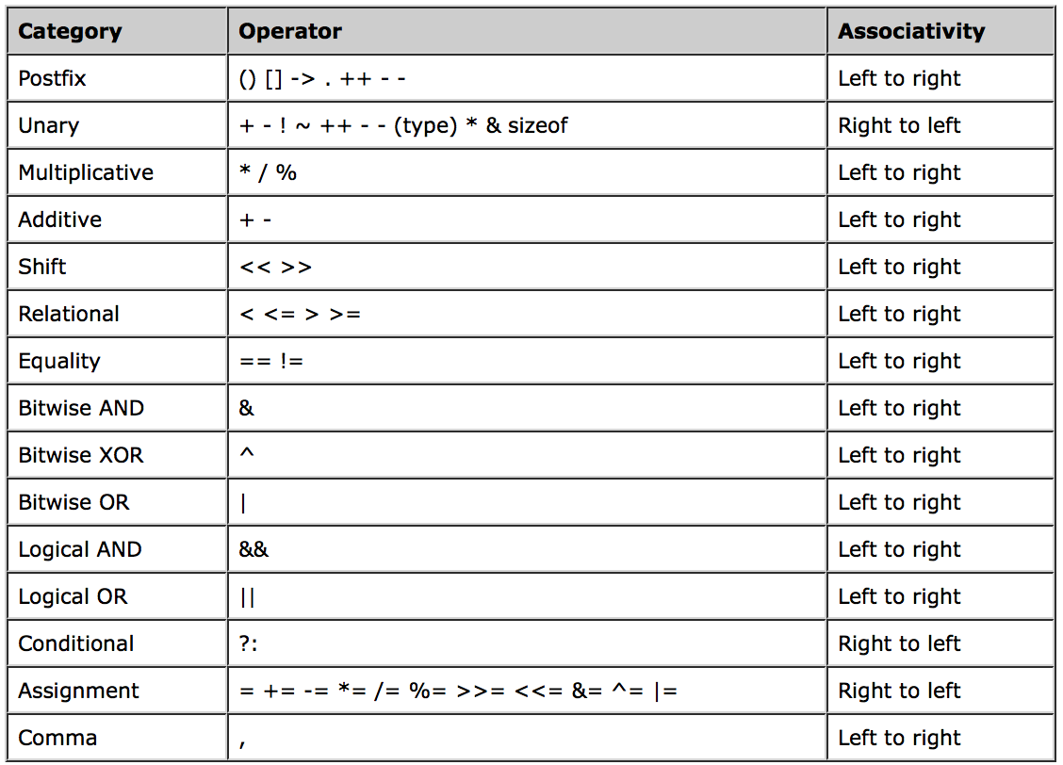
Phép toán và biểu thức Độ ưu tiên của các toán tử

Slide 47
Phép toán và biểu thức
Phép toán
Xem thêm: http://www.tutorialspoint.com/ansi_c/c_operator_types.htm

Slide 48
Phép toán và biểu thức
Biểu thức
Được tạo thành từ toán tử và toán hạng
Biểu thức: X + Y
X, Y: Toán hạng
+ : Toán tử
Đây là toán tử hai ngôi vì có hai toán hạng
Biểu thức: ! (A && B)
(A && B): Biểu thức con
! : Toán tử một ngôi, vì cần 01 toán hạng
&&: Toán tử hai ngôi, hai toán hạng là A và B
Toán hạng phải có kiểu tương thích với kiểu mà toán tử có thể thực hiện được

Slide 49
Phép toán và biểu thức
Biểu thức
Các toán hạng có thể là hằng số

Slide 50
Kiểu enum
Ứng dụng
Với các chương trình lớn, một hằng số như 1, 2, v.v không mang đến thông tin về ý nghĩa con số này. Nó có thể là
Lựa chọn mà người dùng nhập vào
Một tháng trong năm hay một ngày trong tháng
Một ký hiệu về màu sắc
V.v
Để tăng tính dể đọc, dể hiểu, dể bảo trì, các hằng số nên được ký hiệu hoá bởi một tên, tên này được người lập trình chọn để lồng ghép ý nghĩa của tên này. Ở trường hợp này nên dùng enum

Slide 51
Kiểu enum
Ví dụ về khai báo một enum
(1) Tập màu sắc:
enum colors {RED, GREEN, BLUE};
(2) Tập các tháng:
enum months {JAN, FEB, MAR, APR, MAY, JUN, JUL, AUG, SEP, OCT, NOV, DEC};
(3) Tập các lựa chọn cho người một chương trình:
enum user_choices {LOAD_DATA, INPUT_DATA, PRINT_DATA};

Slide 52
Kiểu enum
enum là gì?
Có thể được xem như một kiểu dữ liệu.
Ở các ví dụ trên ta có các kiểu là: colors, months, user_choices.
Một biến kiểu colors chỉ có thể RED, GREEN, BLUE như đã khai báo
Một biến kiểu months ở trên chỉ có thể có các giá trị JAN, FEB, MAR, v.v.
Một biến kiểu user_choices ở trên chỉ có thể có các giá trị LOAD_DATA, INPUT_DATA, v.v.
Nghĩa là người dùng có thể tạo ra kiểu mới

Slide 53
Kiểu enum
enum là gì?
Có thể được xem như một tập hợp các hằng số.
Ở các ví dụ trên ta có các tập hợp là: colors, months, user_choices.
Với tập colors có các hằng: RED, GREEN, BLUE như đã khai báo
Với tập months có các hằng: JAN, FEB, MAR, v.v.
Với tập user_choices có các hằng: LOAD_DATA, INPUT_DATA, v.v.
Về bản chất, các giá trị trong tập hợp (enum) được TỰ ĐỘNG gán một con số nguyên. Hằng đầu tiên là 0, kế tiếp là 1, v.v. Tuy nhiên lập trình viên không nên giả thiết các hằng đó là 0, 1, …

Slide 54
Kiểu enum
Khai báo và dùng biến kiểu enum
#include <stdio.h>
#include <stdlib.h>
int main(){
enum colors {RED, GREEN, BLUE};
colors b = BLUE, c = GREEN;
printf("b= %d\n", b);
printf("c= %d\n", c);
system("pause");
return 0;
}
Chương trình in ra:
b = 2
c = 1
Vì sao?

Slide 55
Kiểu enum
In ra tên của các hằng trong enum như thế nào?
#include <stdio.h>
#include <stdlib.h>
int main(){
enum colors {RED, GREEN, BLUE};
char* colors_names[] = {"RED", "GREEN", "BLUE"};
colors b = BLUE, c = GREEN;
printf("b= %s\n", colors_names[b - RED]);
printf("b= %s\n", colors_names[c - RED]);
system("pause");
return 0;
}
Chương trình minh hoạ cần đến kiểu mảng (array), sẽ học sau.

Slide 56
Các giá trị bất biến
Giá trị bất biến là gì?
Là giá trị không thay đổi trong quá trình chương trình thực thi.
Do đó,
giá trị bất biến phải được xác định tại thời điểm biên dịch (lập chương trình)
Ví dụ
(1) Sử dụng từ khoá const
const int MAX = 50;
(2) Sử dụng macro
#define MAX 50
(3) Sử dụng enum
enum {MAX};
enum {MAX = 50};

Slide 57
Các giá trị bất biến
Giá trị bất biến và cách thể hiện trong mã chương trình
Kiểu ký tự
const char c = ‘a’;
const char c = ‘A’;
Kiểu chuỗi
const char c[] = “LAP TRINH C/C++”;
const char c[] = “SAI GON”;
Kiểu số
const int a = 100;
const float f = 10.5f;
const double d = 10.5;

Slide 58
Chuyển đổi kiểu
Chuyển đổi kiểu là gì?
Khi ta gán một giá trị vào một biến cùng một kiểu dữ liệu, hay khi thực hiện phép toán nhị phân giữa hai giá trị cùng một kiểu dữ liệu thì không cần sự chuyển đổi kiểu nào xảy ra
Ví dụ
int a = 100;
int b;
b = a;
float f = 10.5f;
float fa;
fa = f;

Slide 59
Chuyển đổi kiểu
Chuyển đổi kiểu là gì?
Khi người lập trình thực hiện phép gán mà kiểu của bên phải phép gán (kiểu nguồn) và kiểu bên trái phép gán (kiểu đích) khá nhau, một sự chuyển đổi giá trị từ kiểu nguồn sang kiểu đích là cần thiết
Khi hai toán hạng trong cùng một phép toán nhị phân khác kiểu với nhau thì cũng cần sự chuyển đổi dữ liệu
Ví dụ
short a = 100;
Int b;
b = a;
double d = 10.5;
float fa;
fa = d;

Slide 60
Chuyển đổi kiểu
Các dạng chuyển đổi
Chuyển đổi ngầm (mặc nhiên)
Có thể giữa nguyên giá trị nguồn
Có thể biến đổi giá trị nguồn
Ép kiểu
Người lập trình can thiệp bằng toán tử đặc biệt: cặp dấu ”(” và “)”.

Slide 61
Chuyển đổi kiểu
Chuyển đổi ngầm (mặc nhiên)
Áp dụng khi giá trị kiểu nguồn được cópy vào kiểu đích tương thích với kiểu nguồn.
Ví dụ:
short s = 100;
int a = s; // có sự chuyển đổi giá trị
Biến a có kiểu “int” là kiểu đích của phép chuyển đổi
Biến s có kiểu “short” là kiểu nguồn
“short” tương thích với “int” nên trình biên dịch không báo lỗi và chương trình chuyển tự động mà không cần người lập trình đặt tả gì thêm

Slide 62
Chuyển đổi kiểu
Chuyển đổi ngầm
Trường hợp giữ nguyên giá trị nguồn
Khi kiểu nguồn có số bit thấp hơn kiểu đích
Ví dụ
char vào short
short vào int
Int vào long long
Int vào double

Slide 63
Chuyển đổi kiểu
Chuyển đổi ngầm
Trường hợp giữ nguyên giá trị nguồn
Trường hợp cần sự thay đổi
unsigned vào signed và ngược lại
Áp dụng nguyên tắc “bù 2” (two’s complement)
Bù 2 = Bù 1 + 1
Bù 1 = Bù trên bit (0 → 1, 1 → 0)
Luận lý vào số:
true → 1
false → 0
số vào Luận lý
Khác 0 → true
Bằng 0 → false

Slide 64
Chuyển đổi kiểu
Chuyển đổi ngầm
Trường hợp giữ nguyên giá trị nguồn
Trường hợp cần sự thay đổi
unsigned vào signed và ngược lại
Luận lý vào số:
số vào Luận lý
float hay double vào số nguyên (char, short, int, v.v)
Phần thập phân bị cắt bỏ (2.456 → 2)
Nếu sau khi cắt mà phần nguyên vẫn nằm ngoài phạm vi của kiểu đích thì …. tuỳ vào hiện thực (không xác định)

Slide 65
Chuyển đổi kiểu
Ép kiểu (type casting)
Là chuyển đổi kiểu tường minh, người lập trình đặt tả kiểu đích
Cú pháp
Dạng hàm
double x = 10.5;
int a = int(x);
Dạng c
double x = 10.5;
int a = (int) x;
Ví dụ
Xác định giá trị của x và y trong ví dụ cho sau đây

Slide 66
Chuyển đổi kiểu
Ép kiểu (type casting)
#include <stdio.h>
#include <stdlib.h>
int main(){
double x = 3/2;
double y = (double)3/2;
printf("x = %4.2g\n", x);
printf("y = %4.2g\n", y);
system("pause");
return 0;
}

Slide 67
Chuyển đổi kiểu
Ép kiểu (type casting)
Ví dụ
Xác định giá trị của a và b và kết quả xuất ra màn hình trong ví dụ cho sau đây

Slide 68
Chuyển đổi kiểu
Ép kiểu (type casting)
#include <stdio.h>
#include <stdlib.h>
int main(){
unsigned char a;
signed char b;
a = -1;
b = 255;
printf("a= %3d\n", a);
printf("b= %3d\n", b);
printf("a < 5 is %s\n", a < 5 ? "true": "false");
printf("b > 5 is %s\n", b > 5 ? "true": "false");
system("pause");
return 0;
}

Slide 69
Bài tập

Slide 70
Tổng kết
Chủ đề | Yêu cầu (Kiến thức & Kỹ năng)
Dữ liệu và Kiểu dữ liệu | Biết được danh mục kiểu dữ liệu cơ bản Biết được kích thước, phép toán áp dụng được với các kiểu cơ bản Quy tắc tên danh hiệu Khai báo được biến & khở động chúng
Từ khoá
Biến và Khai báo biến
Tầm vực biến | Các loại tầm vực và ý nghĩa
Phép toán và biểu thức | Sử dụng phép toán trong biểu thức
Kiểu enum | Định nghĩa và sử dụng enum
Kiểu cấu trúc
Hằng số | Sử dụng được hằng ở nhiều cách
Chuyển đổi kiểu dữ liệu | Hiểu được quy tắc chuyển đổi và sử dụng ép kiểu được

